Slide 1
算法库开发-算子效率测试对比
软件开发部 | 视觉技术课 | 蒋宇轩
2024.10.21

Slide 2
一、分割类算子
类别分割
Classification
threshold
binary_threshold
char_threshold
var_threshold
dyn_threshold
auto_threshold
dual_threshold
local_threshold
histo_to_thresh
gray_histo
fast_threshold
zero_crossing
边界分割
Edges
分割
Segmentation
区域分割
Regiongrowing
已开发
阈值分割
Threshold
未开发
灰度分割
Topography

Slide 3
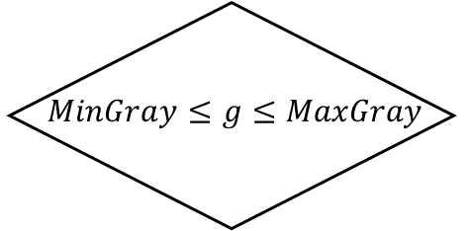





阈值分割类算子简介
一、threshold-使用全局阈值分割图像
void Threshold (const HObject& Image, HObject* Region, const HTuple& MinGray, const HTuple& MaxGray)
开始
遍历每个像素$p_{i}$
获取灰度值$g_{i}$
20 | 35 | 120 | 15 | 80
35 | 130 | 135 | 20 | 35
120 | 20 | 140 | 35 | 120
15 | 35 | 129 | 155 | 15
80 | 240 | 215 | 200 | 80
0 | 0 | 0 | 0 | 0
0 | 255 | 255 | 0 | 0
0 | 0 | 255 | 0 | 0
0 | 0 | 255 | 255 | 0
0 | 0 | 0 | 0 | 0
$g_{i}$=0
$g_{i}$=255
灰度图(5*5)
分割后二值图
Yes
$$i≤width∗height$$
No
结束

Slide 4
阈值分割类算子简介
二、binary_threshold-使用自动确定的阈值分割图像
void BinaryThreshold(const HObject& Image, HObject* Region, const HTuple& Method, const HTuple& LightDark, HTuple* UsedThreshold)

Slide 5
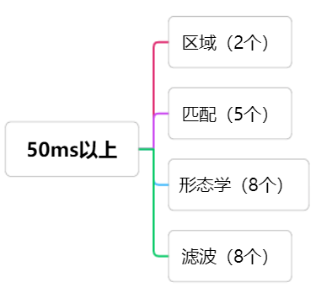
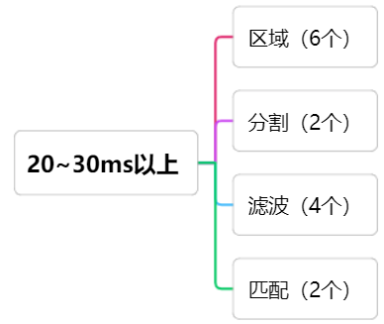
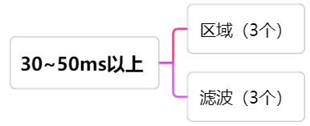
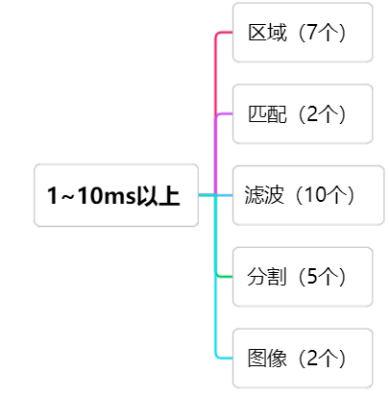
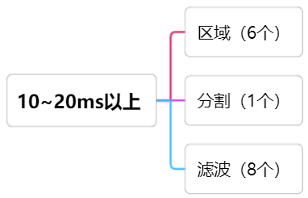
测试方法
（a）在各个算子执行前后处添加chrono计时后编译生成sunnyc.dll；
（b）在Sunny Operator platform中调用dll进行算子测试；
（c） Halcon算子与Sunny算子均使用相同的测试图像与算子参数，各自执行100次并统计平均执行时间（舍去第一次执行时间）；
（d）计算Sunny算子与Halcon算子执行效率差值，并降序筛选远超对标项的算子。
测试情况
效率对比
算子数量 | 已封装 | 未封装 | 已测试 | 未测试
243 | 229 | 14 | 206 | 23

Slide 6


